Slide 1
Творческий проект на тему: « Георгиевская лента - символ победы и отваги» Разработка творческого проекта учителя кубановедения МБОУ СОШ №5 г.Тимашевск, Краснодарский край Натальи Сергеевны Потехиной 20017 год
1

Slide 2

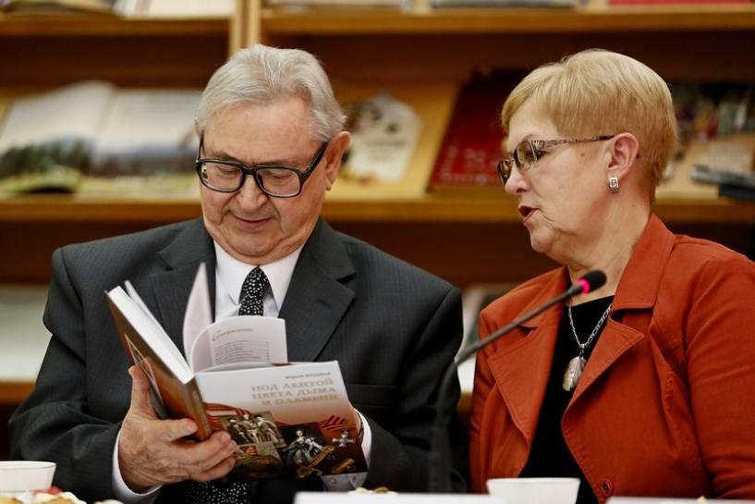
2.Мы не можем победить время , но можем сохранить память!

Slide 3
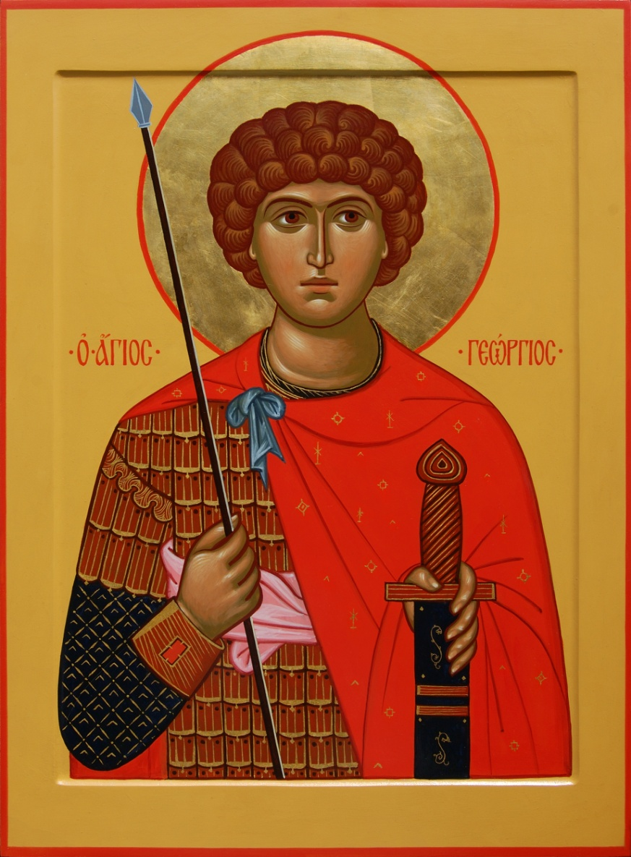
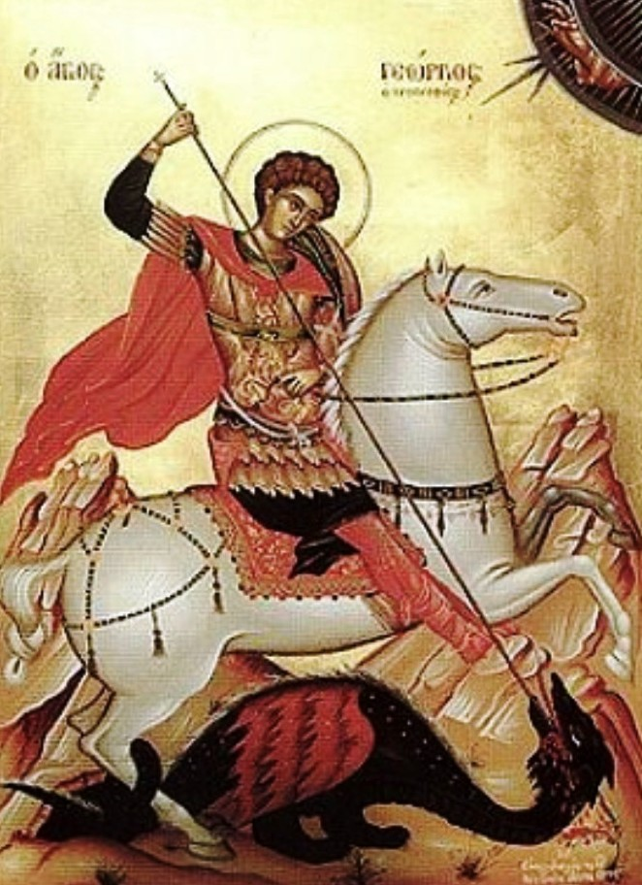

3.Святой Георгий Победоносец - покровитель всех российских воинов

Slide 4
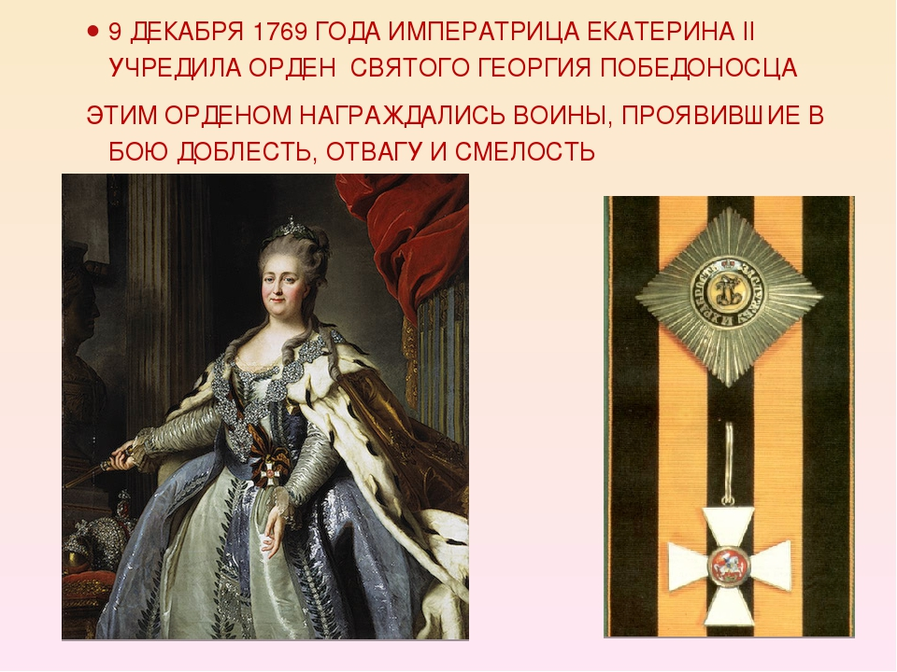
4
3

Slide 5
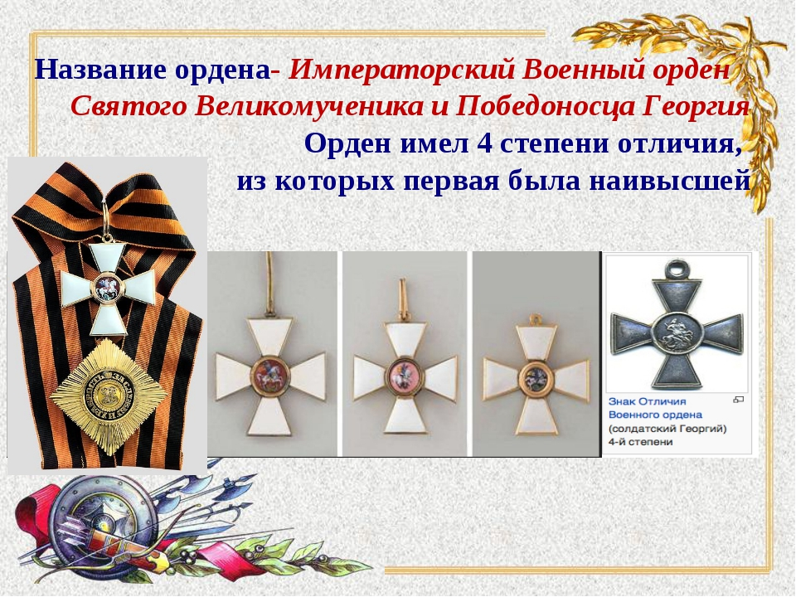
5

Slide 6
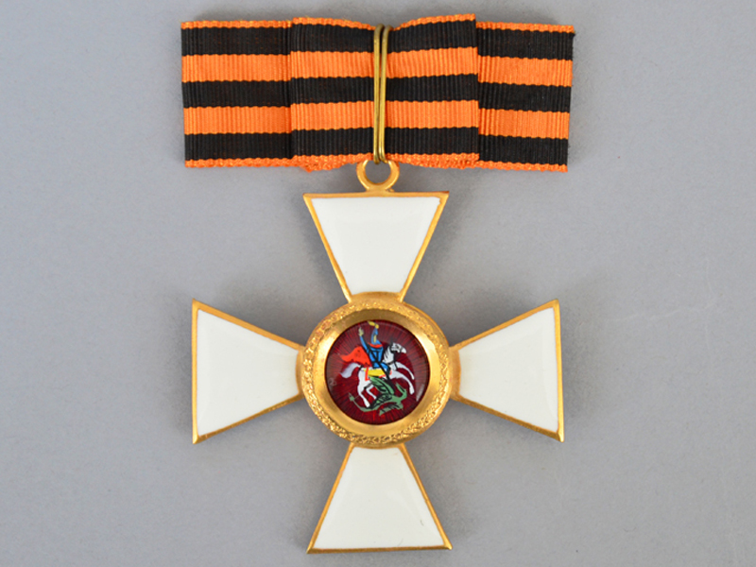
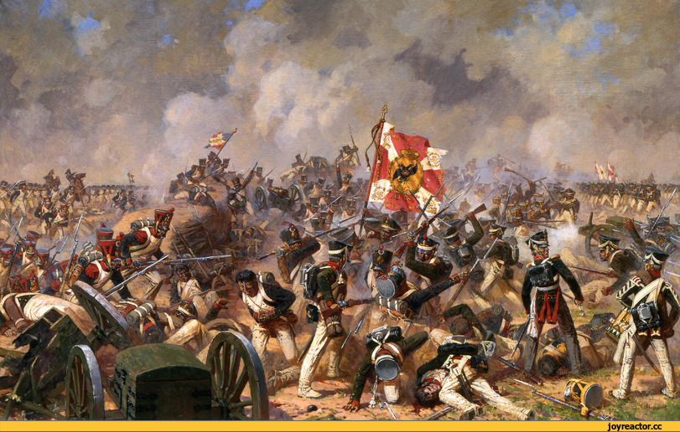
Награда, добытая в бою
6

Slide 7
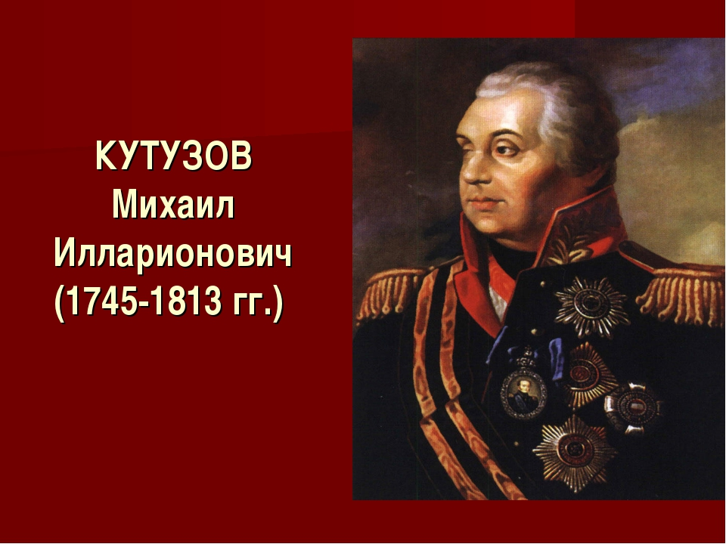
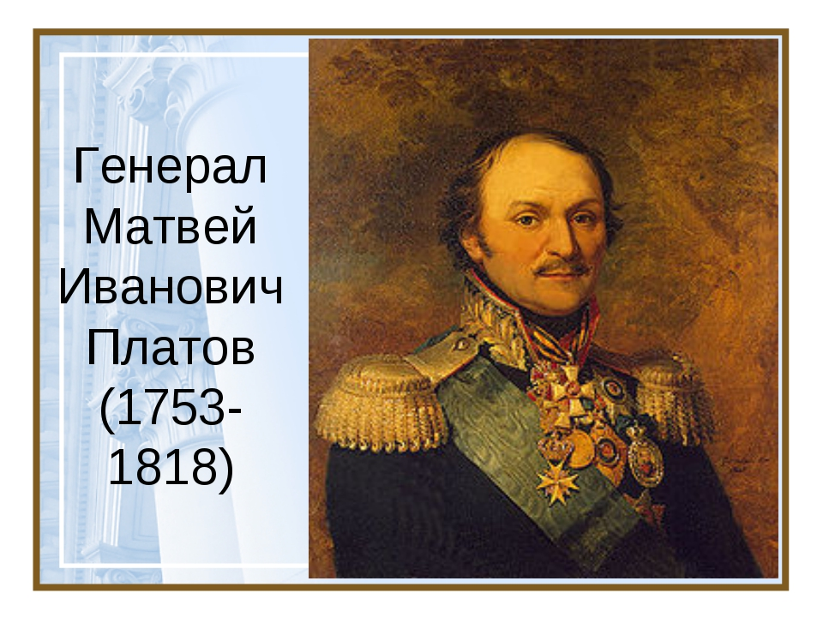
7

Slide 8
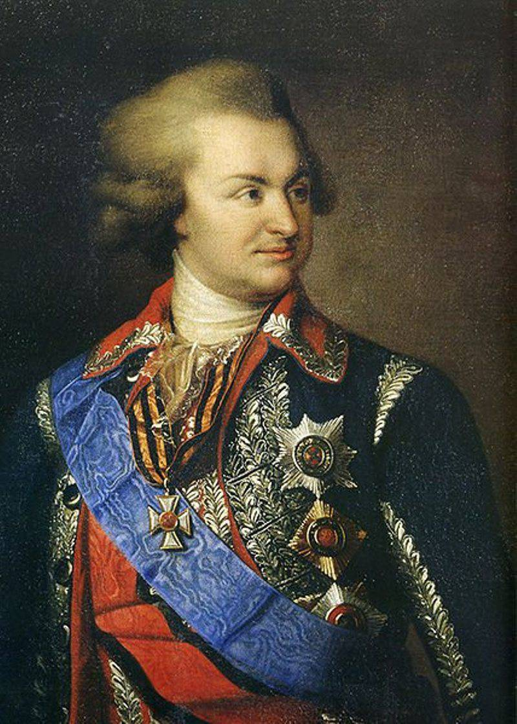
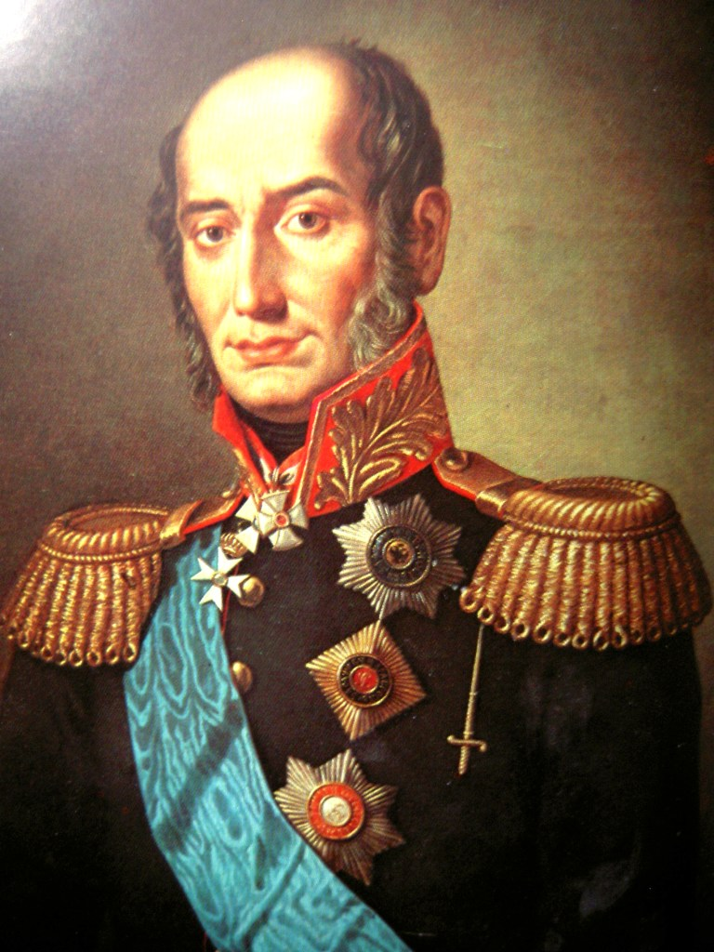
Михаил Богданович Барклай-де-Толли 1813 г.
Светлейший князь Григорий Александрович Потёмкин 1788 г.
8

Slide 9
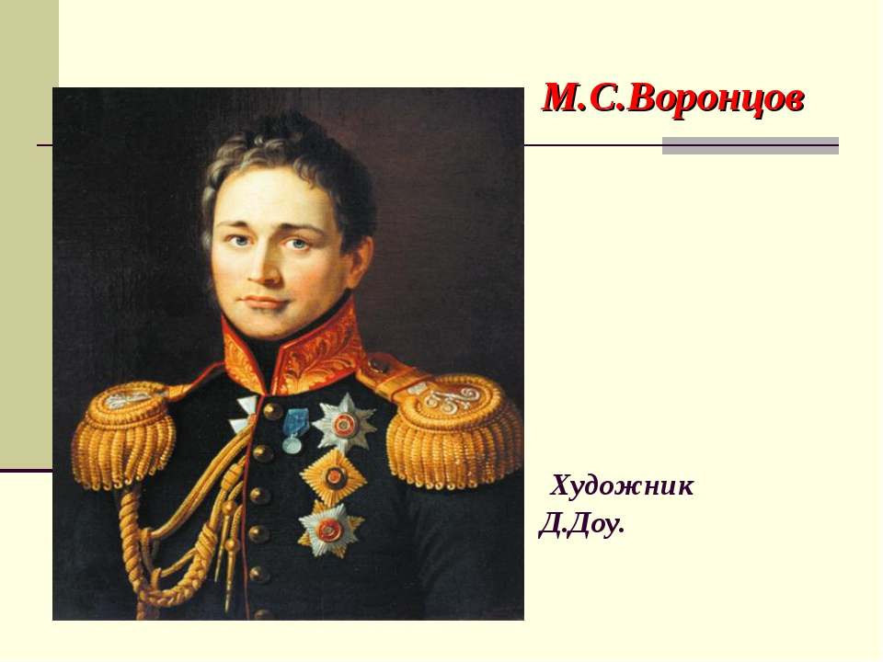
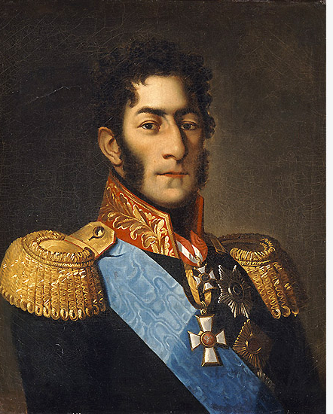
Петр ИвановичБагратион 1812г.
Михаил Семенович Воронцов 1800 г.
9

Slide 10
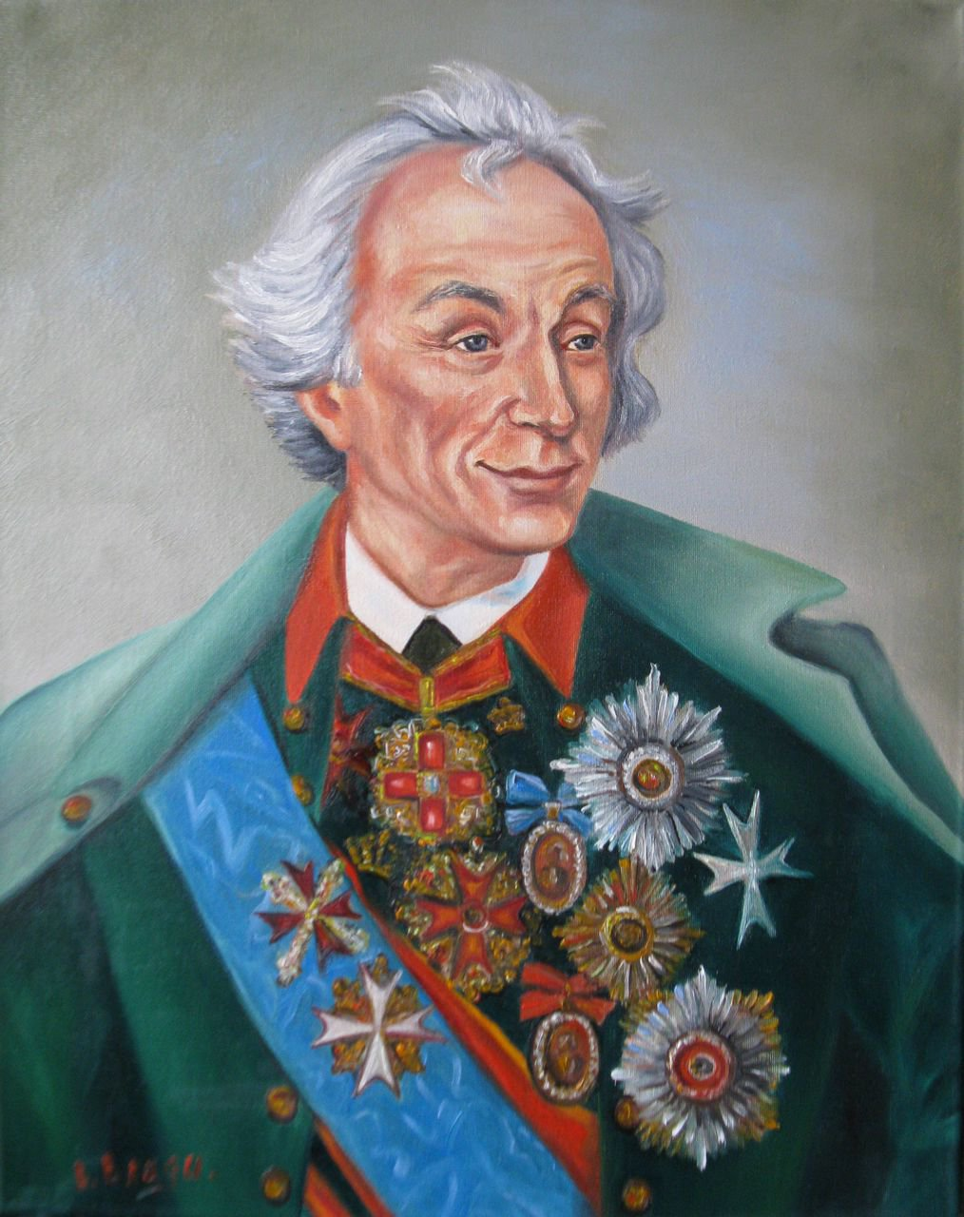
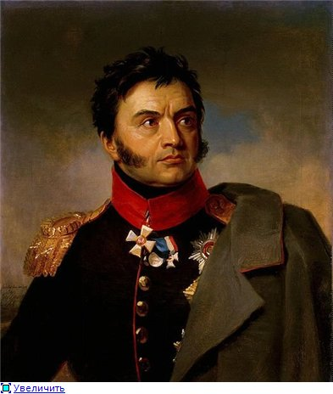
А.В.Суворов 1800 г.
А.П.Ермолов 1800г.
10

Slide 11
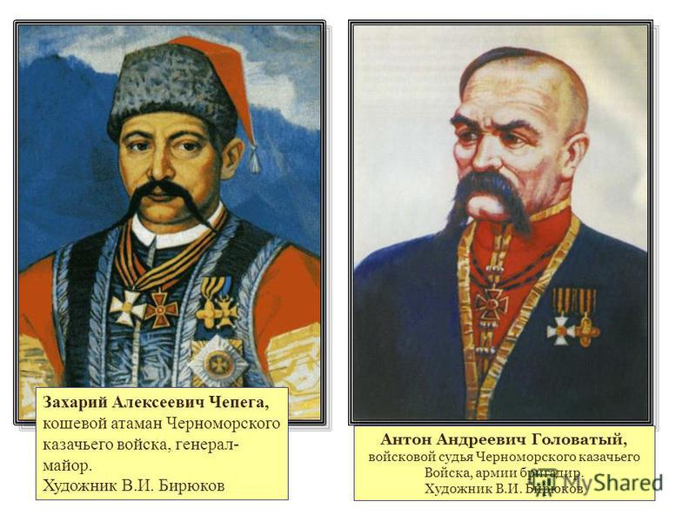
Черноморцы и кубанцы – кавалеры ордена Святого Георгия
11

Slide 12
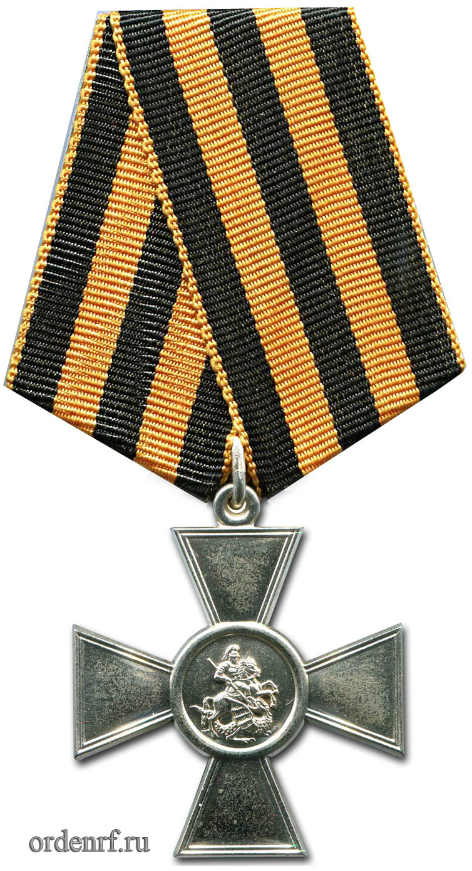
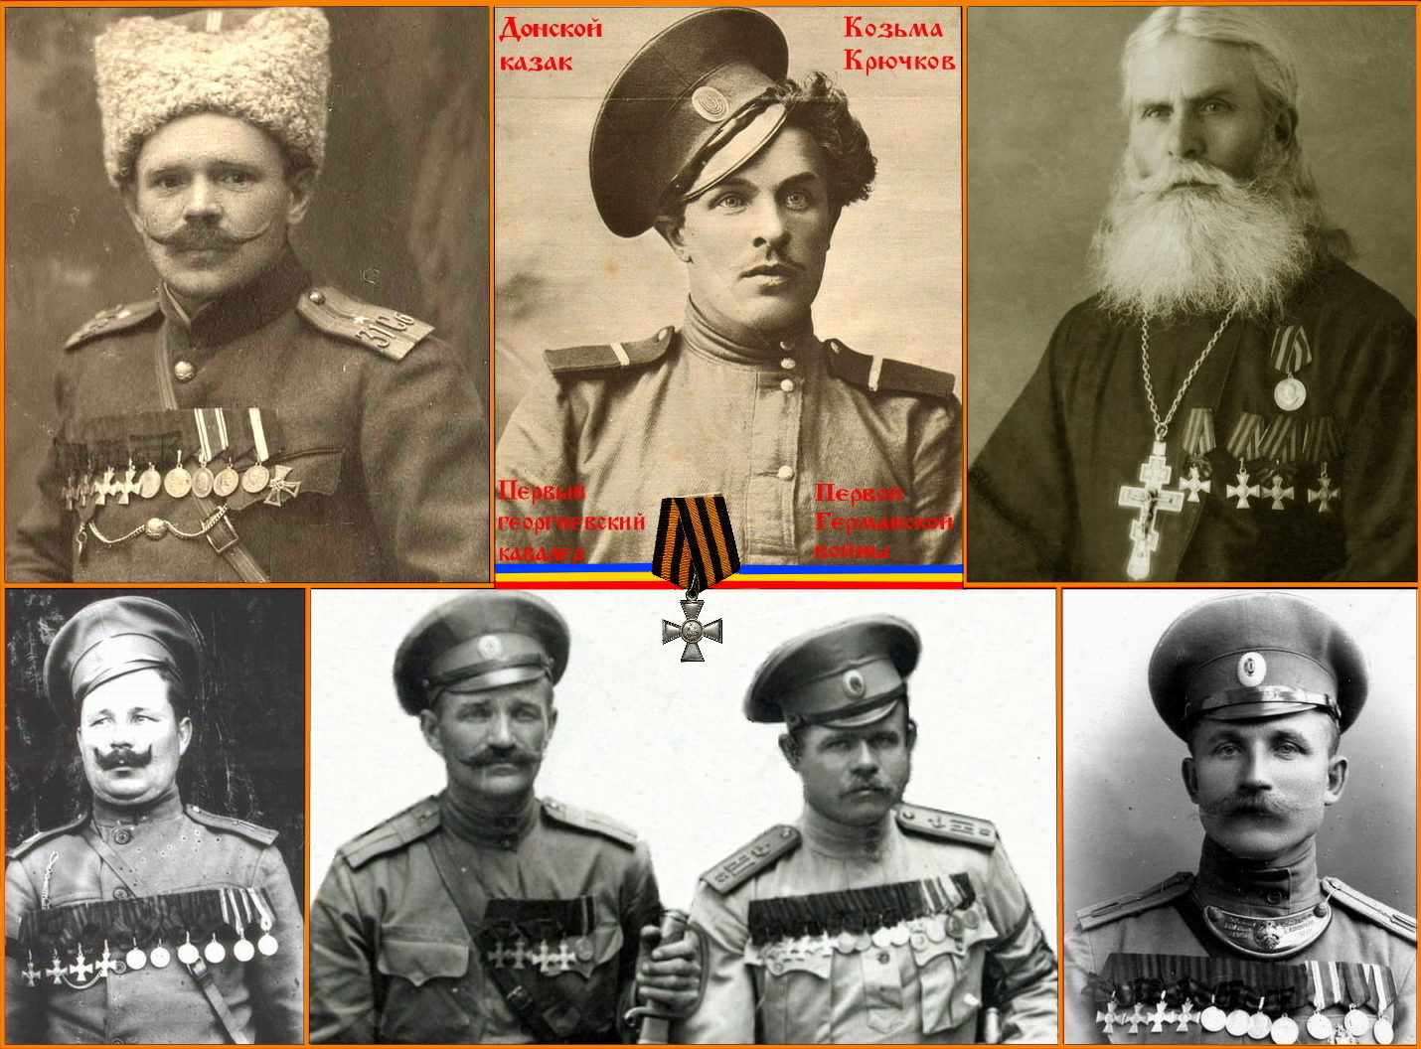
Крест солдатской доблести
12

Slide 13
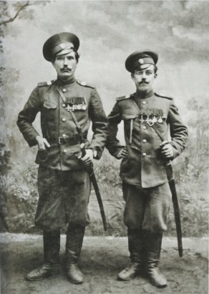
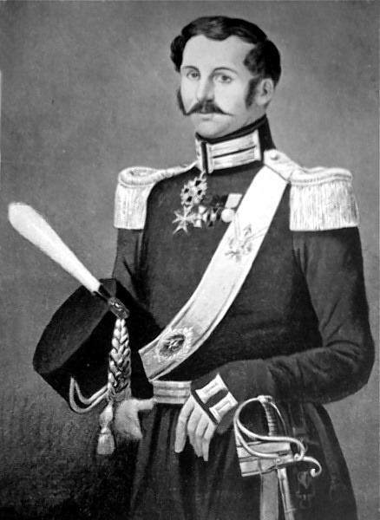
Казаки Г.И.Косенко, М. Мозаненко
полковник А.Ф.Бурсак
13

Slide 14
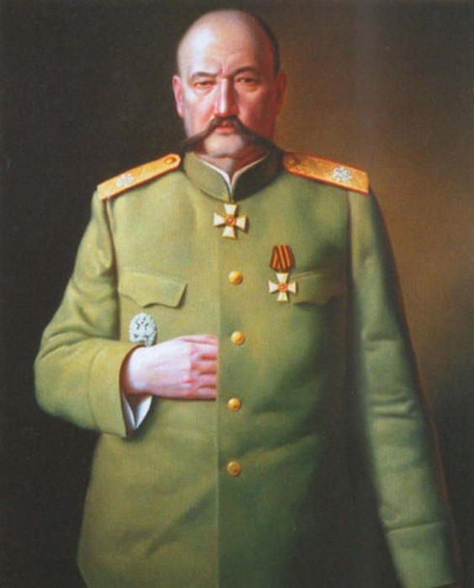
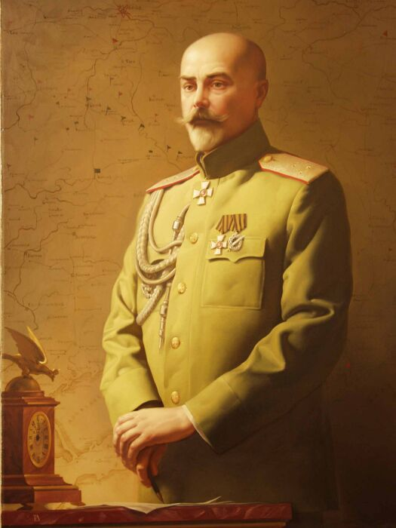
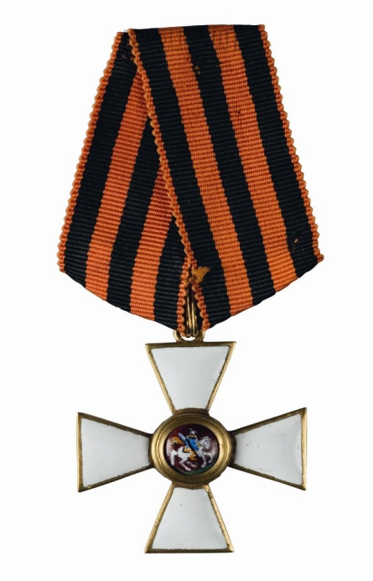
Герои Первой Мировой войны
Командующий фронтом Н.Н.Юденич
Генерал Деникин Антон Иванович
14

Slide 15
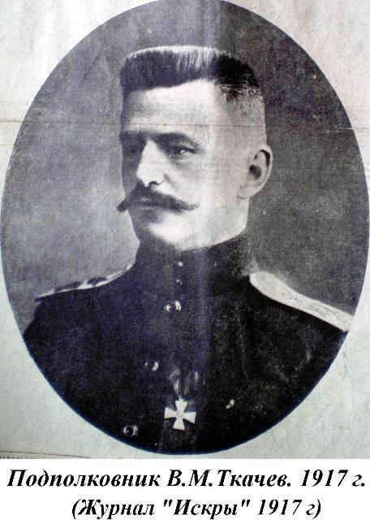

Уроженец станицы Келермесской летчик В.М Ткачев совершал до 130 вылетов в месяц. Его участие в воздушных боях Первой мировой войны было отмечено орденом Святого Георгия IV степени и Георгиевским оружием.
15

Slide 16
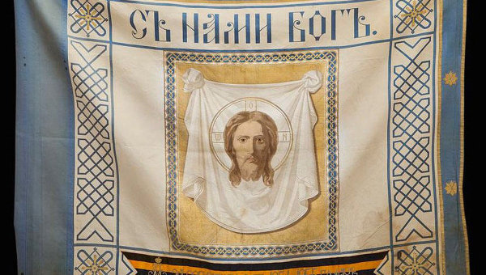
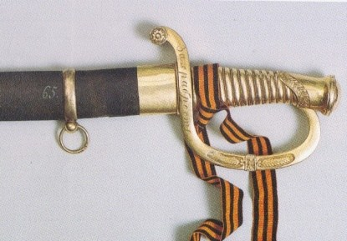
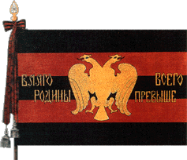
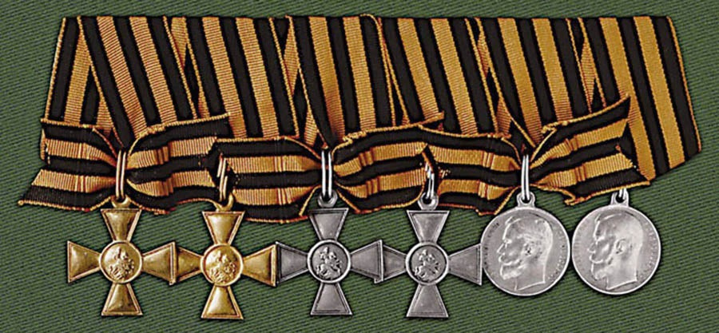
Награды под лентой «цвета дыма и пламени»
16

Slide 17
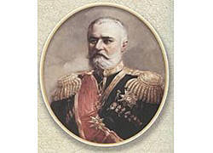
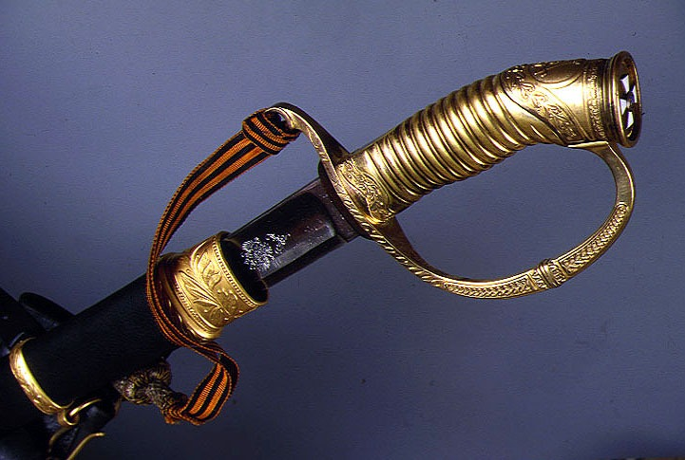
Петр Бабыч
17

Slide 18
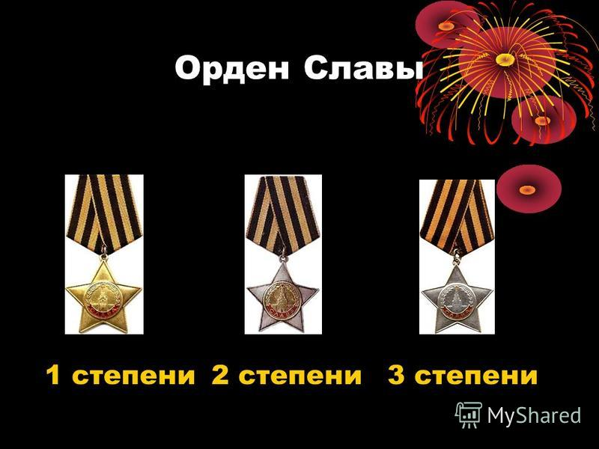
18

Slide 19
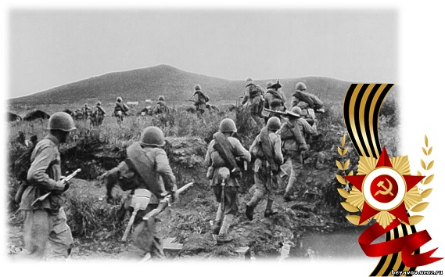
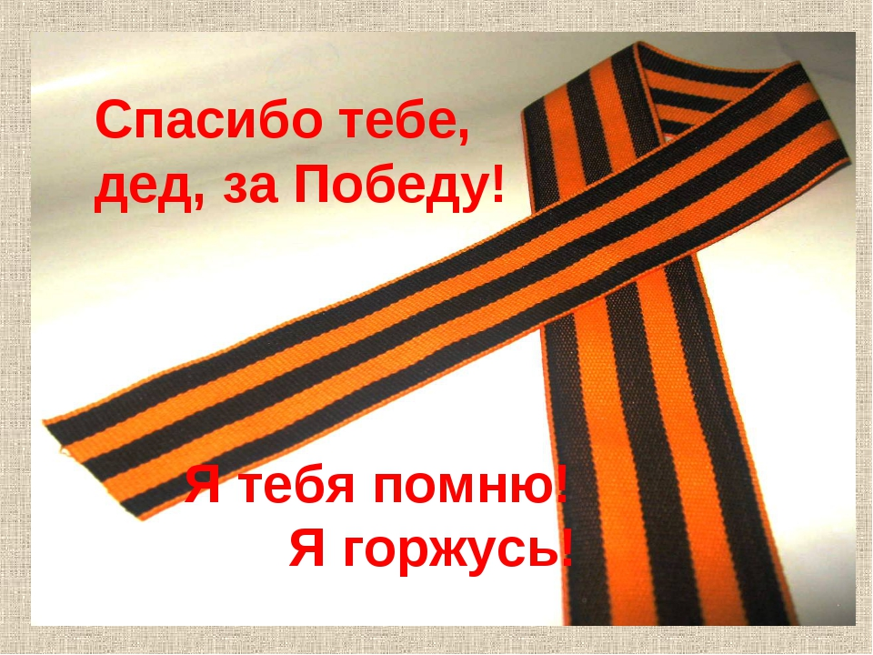
19

Slide 20
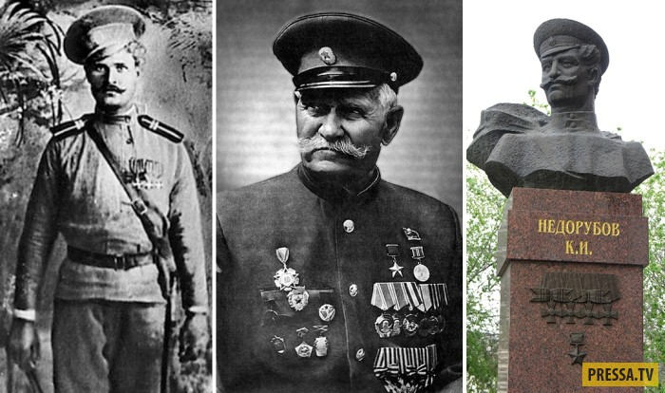
Константин Иосифович Недорубов
20

Slide 21
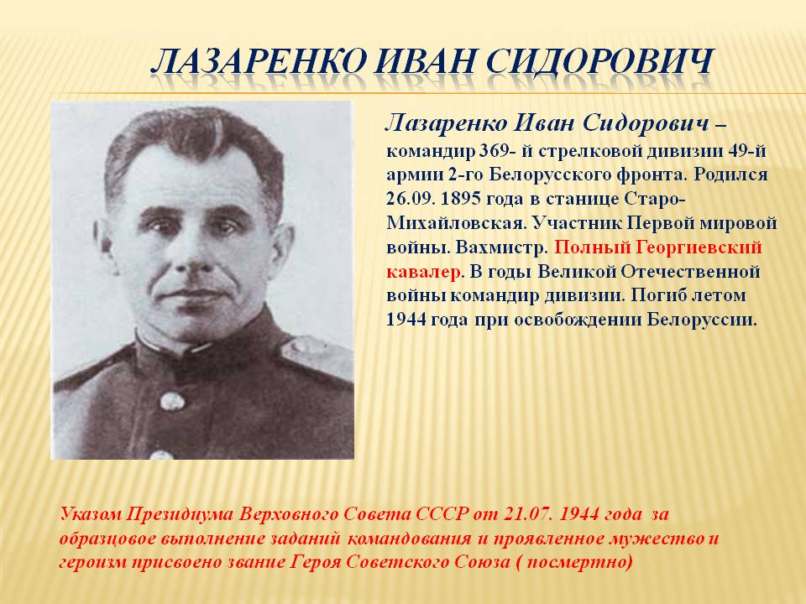
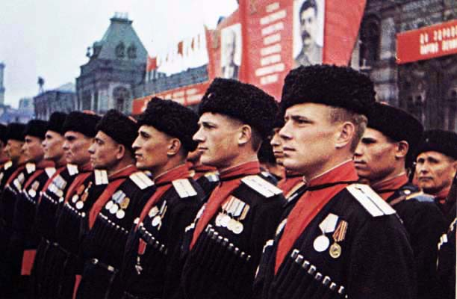
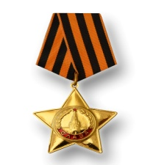
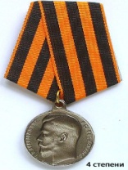
21

Slide 22
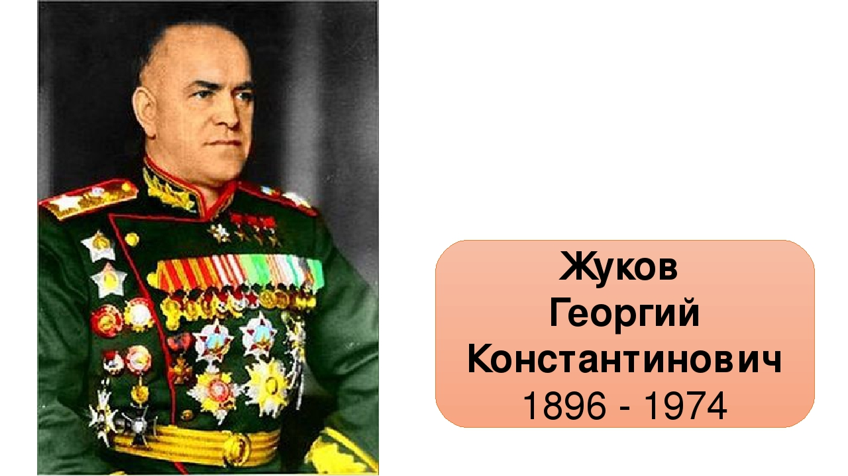
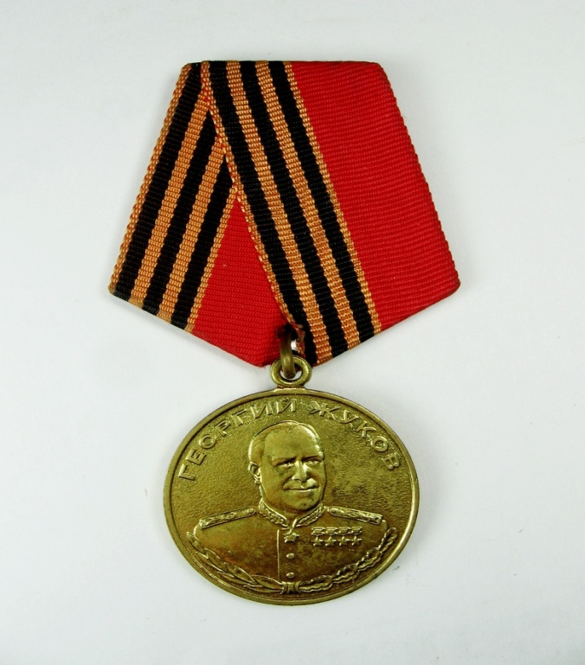
Медаль 100-летию Жукова.
22

Slide 23
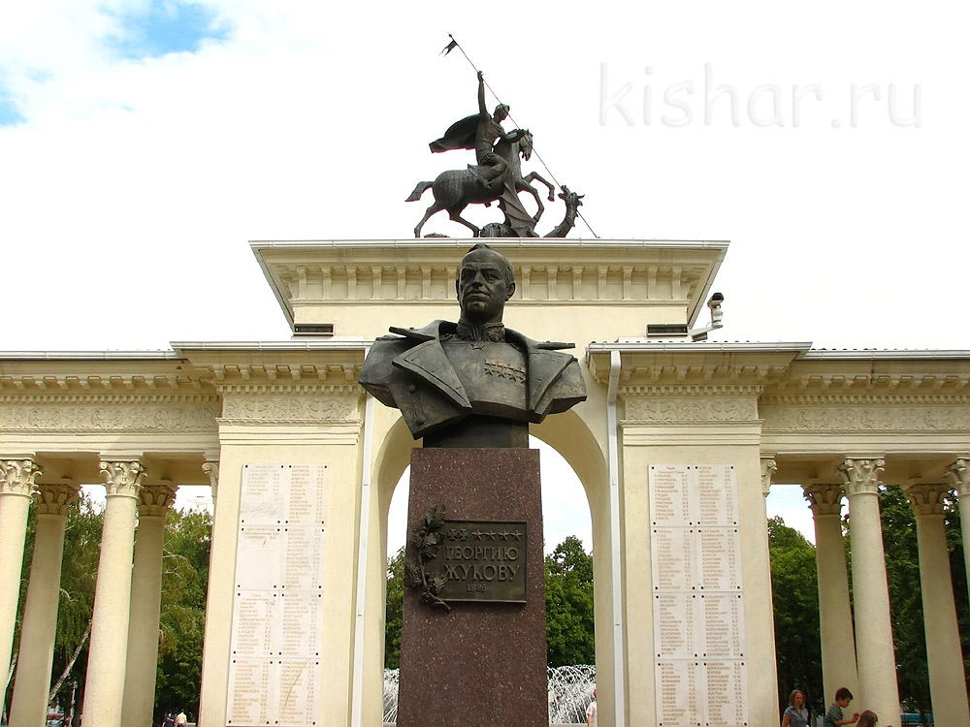
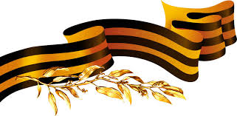
Бюст Г. К. Жукова, Мемориа- льная арка автор А.Аполлонов
23

Slide 24
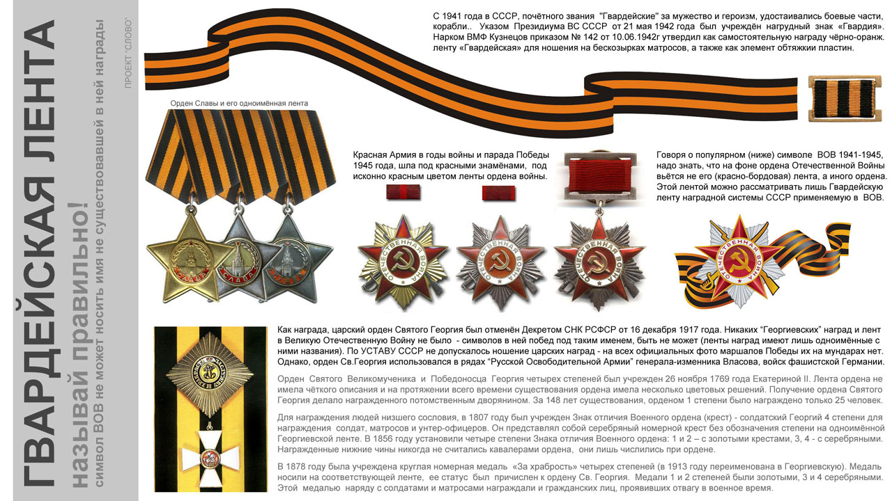
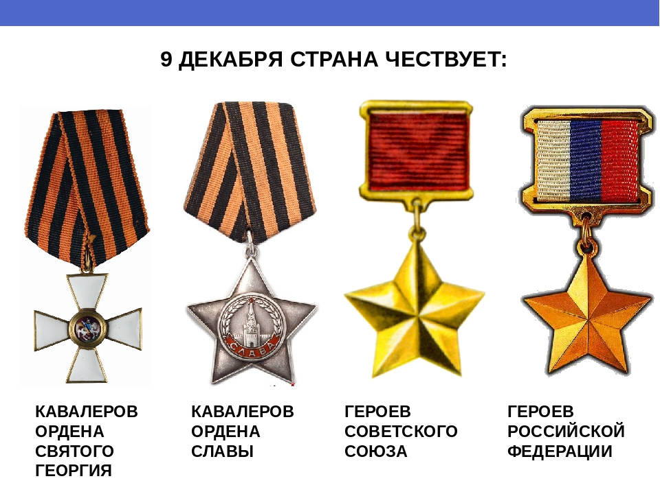
Герои нашего времени
24

Slide 25
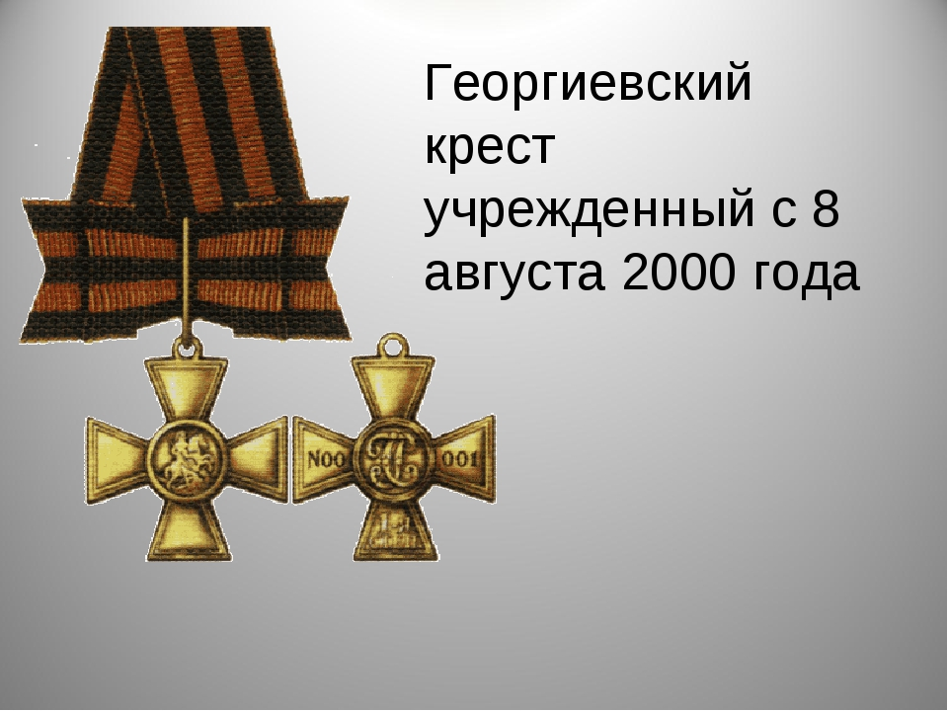
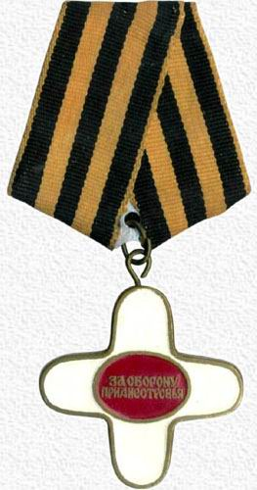
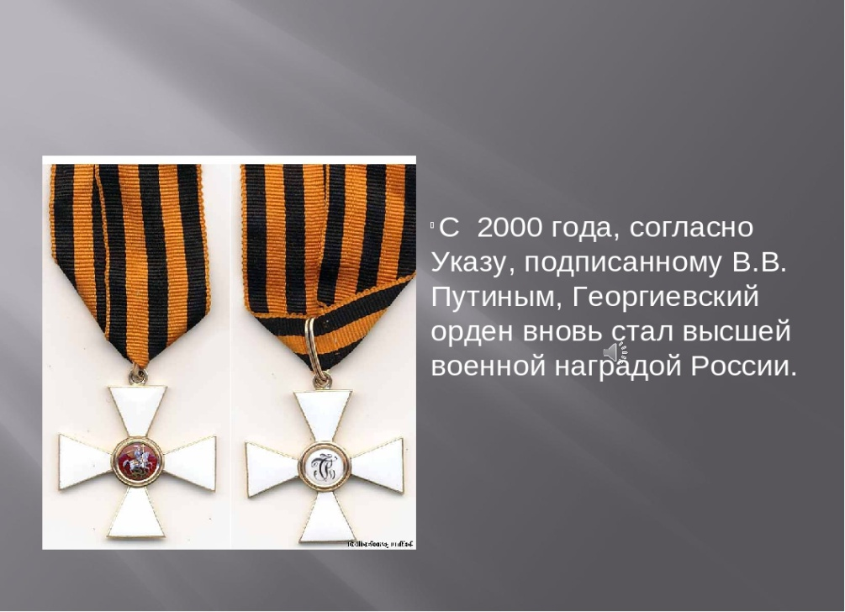
Союзом казачьих войск России в 1992г. Был учрежден крест « За оборону Приднестровья»
25

Slide 26
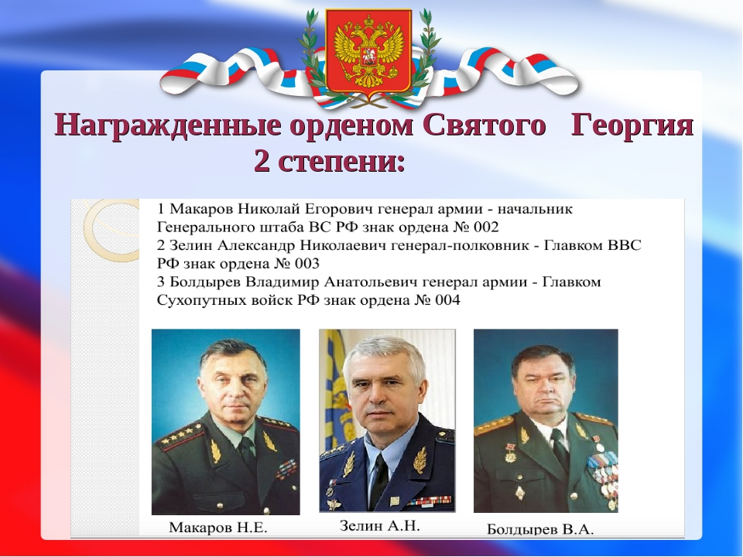
26

Slide 27
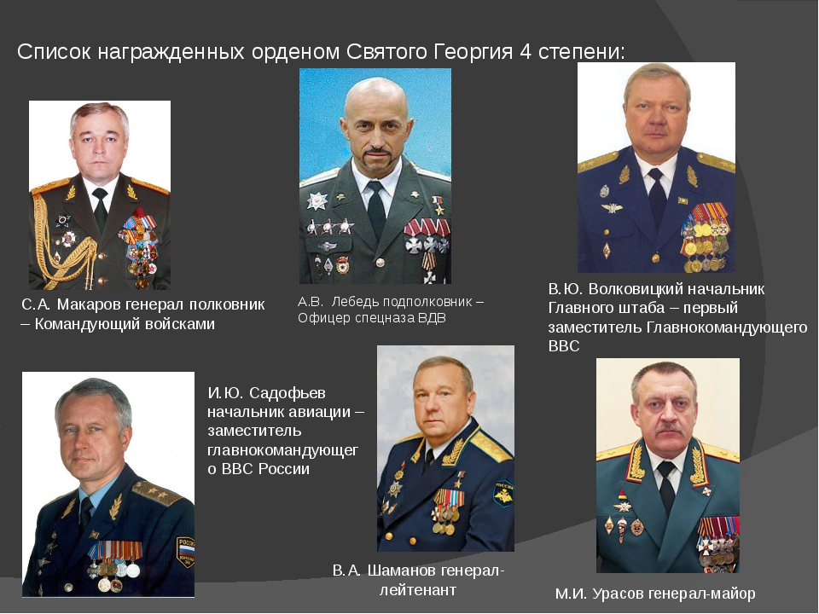
27

Slide 28
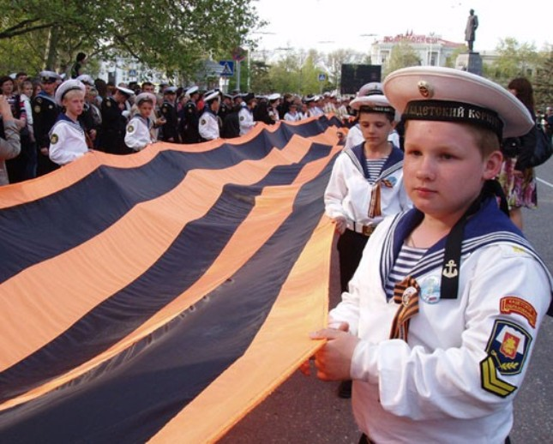

г.Севастополь - ежегодная «Акция Георгиевская ленточка»
28

